Slide 1
NTUP 903 Beslenme İlkeleri
Un ve Unlu Mamuller Teknolojisi
Dr. Öğr. Üyesi Gülten Şekeroğlu

Slide 2
Beslenme İlkeleri dersi, Çarşamba saat 13:00-15:35, C2 de
İletişim bilgileri:
E-mail: sekeroglu@gantep.edu.tr
Ofis 311, Ofis saati: Salı 10:00-12:00

Slide 3
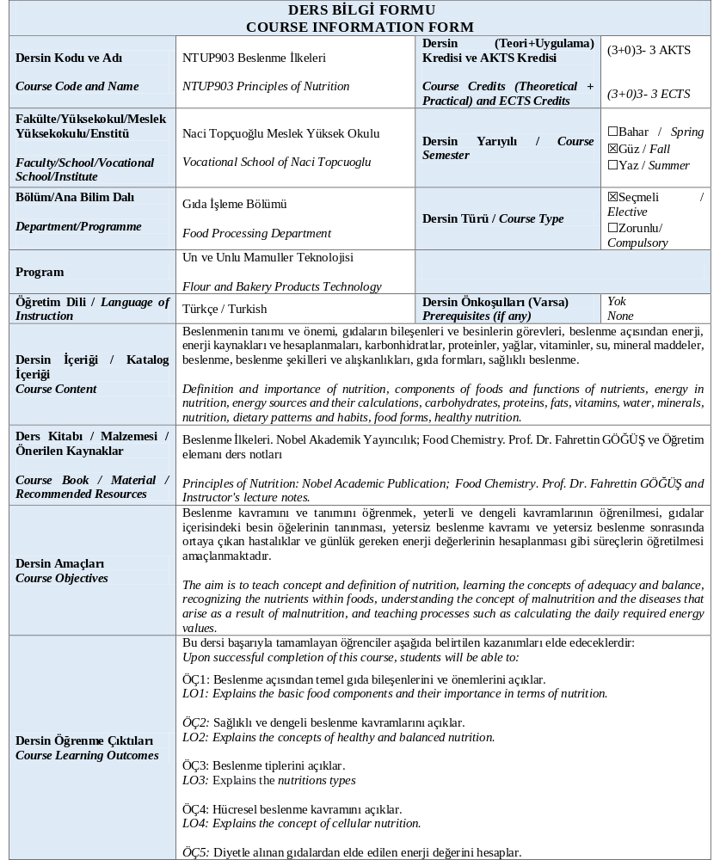
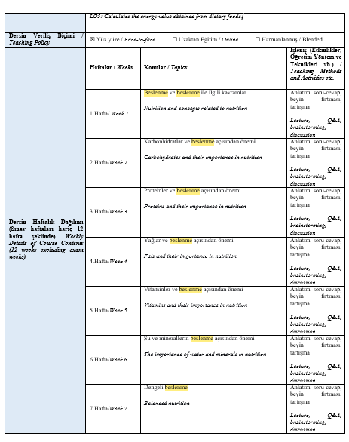

Slide 4
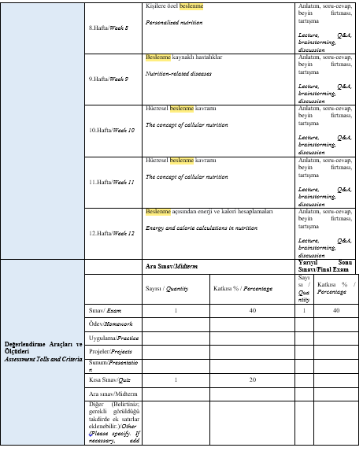

Slide 5
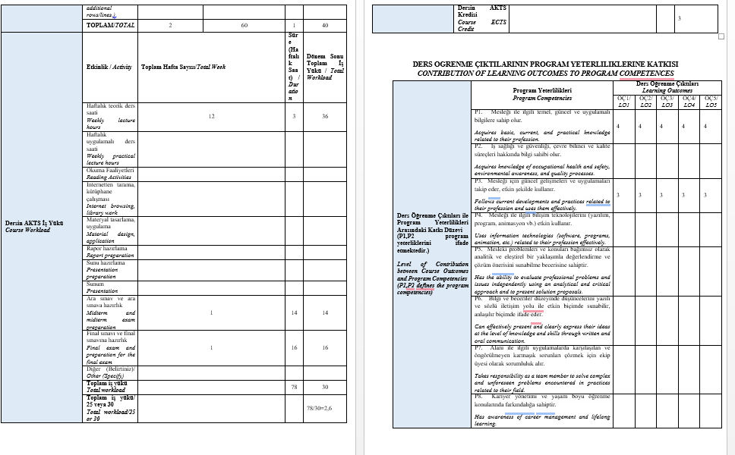

Slide 6
Önerilen kaynaklar
Hauber-Schwenk, G. & Schwenk, M. (2006). Beslenme Atlası. Çev. Gizem Alav. Ankara: ODTÜ Geliştirme Vakfı Yayıncılık.
Baysal, A. Beslenme. Hatiboğlu Yayınevi, Ankara.
Merdol, T. K. (Ed.). Temel Beslenme ve Diyetetik. Güneş Tıp Kitabevleri, Ankara.
M., Özkeleş, H. E. & Korkmaz, N. H. Beslenme İlkeleri. Dora Yayıncılık.
Bulduk, S. Beslenme İlkeleri ve Menü Planlama. Detay Yayıncılık.
T.C. Sağlık Bakanlığı. Türkiye Beslenme Rehberi (TÜBER 2022). Sağlık Bakanlığı Yayınları, Ankara.

Slide 7
1. HAFTA · 3 DERS SAATİ (3 × 50 DK)
Beslenme ve Beslenme ile İlgili Kavramlar
Beslenme biliminin temel tanımları, besin öğelerinin sınıflandırılması, referans alım düzeyleri ve beslenme durumunun değerlendirilmesi
1. Ders saati: tanımlar ve sınıflandırma · 2. Ders saati: yeterlilik, referans değerler, değerlendirme · 3. Ders saati: rehberler, örüntüler, uygulama

Slide 8
DERS İZLENCESİ
On İki Haftalık Ders Programı
Beslenme ve beslenme ile ilgili kavramlar
Dengeli beslenme
1
7
Karbonhidratlar ve beslenme açısından önemi
Kişilere özel beslenme
2
8
Proteinler ve beslenme açısından önemi
Beslenme kaynaklı hastalıklar
3
9
Yağlar ve beslenme açısından önemi
Hücresel beslenme kavramı (I)
4
10
Vitaminler ve beslenme açısından önemi
Hücresel beslenme kavramı (II)
5
11
Su ve minerallerin beslenme açısından önemi
Beslenmede enerji ve kalori hesaplamaları
6
12
Notes:
Ders 12 hafta boyunca temel besin öğelerinden başlayıp hücresel düzeye ve enerji hesaplamalarına ilerler.

Slide 9
DERS PLANI
Haftanın Akışı
1. Ders Saati (50 dk)
Beslenmenin önemi ve bilimsel gelişimi · gıda, besin, besin öğesi, beslenme, diyet kavramları · açlık–iştah–tokluk · besin öğelerinin üç ölçüte göre sınıflandırılması · esansiyellik · enerji değerleri ve Atwater faktörleri
1
2. Ders Saati (50 dk)
Yeterli, dengeli ve sağlıklı beslenme ayrımı · malnütrisyonun biçimleri ve gizli açlık · besin/enerji yoğunluğu · sindirim–emilim ve biyoyararlanım · DRI sistemi (EAR, RDA, AI, UL) · ABCD değerlendirmesi
2
3. Ders Saati (50 dk)
Beslenme rehberleri ve TÜBER · beslenme piramidi ve porsiyon dili · besin grupları ve tabak modeli · beslenme örüntüleri · besin etiketi okuma · kanıt düzeyleri ve bilgi kirliliği · tartışma soruları ve terim sözlüğü
3
Değerlendirme: Her ders saatinin sonunda kısa tartışma soruları vardır; hafta sonunda terim sözlüğündeki kavramların tanımlarını yazılı olarak tekrar etmeniz beklenir.
Notes:
Haftanın üç ders saati arasında 10 dakikalık aralar öngörülmüştür. Tartışma slaytları ara öncesi kullanılabilir.

Slide 10
KAZANIMLAR
Bu Haftanın Sonunda Öğrenci...
1
Tanımlar
2
Sınıflandırma
3
Yeterlilik–Denge
Gıda, besin, besin öğesi, beslenme, diyet ve öğün kavramlarını birbirinden ayırt ederek doğru biçimde tanımlar.
Besin öğelerini miktar, enerji verme ve esansiyellik ölçütlerine göre sınıflandırır; esansiyel öğeleri listeler.
Yeterli, dengeli ve sağlıklı beslenmeyi ayırır; malnütrisyonun biçimlerini örneklerle açıklar.
4
Referans Değerler
5
Değerlendirme
6
Eleştirel Bakış
EAR, RDA, AI, UL ve EER kavramlarını açıklar; hangi durumda hangisinin kullanıldığını belirtir.
Beslenme durumunu ABCD bileşenleriyle değerlendirir; BKİ ve bel çevresini hesaplayıp yorumlar.
Beslenme bilgisini kanıt düzeyine göre değerlendirir; yaygın yanlış inanışları bilimsel ölçütlerle sorgular.
Ön koşul bilgi: Biyoloji ve organik kimya temel düzeyi; sindirim sisteminin anatomisi hakkında genel bilgi.

Slide 11
1. DERS
SAATİ
Beslenmenin Tanımı ve Temel Kavramlar
Beslenme neden bir halk sağlığı konusudur?
Beslenme biliminin tarihsel gelişimi
Kavram ayrımları: gıda – besin – besin öğesi
Besin öğelerinin sınıflandırılması ve esansiyellik

Slide 12
1. DERS SAATİ · GİRİŞ
Beslenme Neden Bu Kadar Önemli?
Beslenme, doğum öncesinden yaşlılığa kadar büyüme, bilişsel gelişim, bağışıklık, üreme sağlığı ve kronik hastalık riskini belirleyen en güçlü değiştirilebilir etmenlerden biridir.
1
Büyüme ve Gelişme
2
Hastalık Yükü
3
Bağışıklık ve İyileşme
Gebelikten 2 yaşın sonuna uzanan "ilk 1000 gün" boyu uzaması, beyin gelişimi ve okul başarısını kalıcı biçimde etkiler.
Dünya Sağlık Örgütü verilerine göre ölümlerin yaklaşık dörtte üçü bulaşıcı olmayan hastalıklardan kaynaklanır; beslenme bunların ortak risk zeminindedir.
Protein, çinko, demir, A ve D vitamini yetersizliği enfeksiyon riskini artırır, yara iyileşmesini ve tedaviye yanıtı geciktirir.
4
Yaşam Kalitesi
5
Ekonomik Boyut
6
Toplumsal Boyut
Kas kütlesinin korunması, kemik sağlığı, bilişsel işlevler ve bağımsız yaşam süresi beslenme örüntüsüyle yakından ilişkilidir.
Malnütrisyon ve obezite; iş gücü verimliliği, sağlık harcamaları ve okul devamlılığı üzerinden ölçülebilir ekonomik yük oluşturur.
Besin güvencesi, gıda erişimi, kültür, gelir düzeyi ve gıda pazarlaması bireyin seçimlerini kuşatan etmenlerdir.
Notes:
Sayısal veriler yıllara göre güncellenir; güncel oranlar için DSÖ ve TBSA raporlarına bakılmalıdır.

Slide 13
1. DERS SAATİ · TARİHSEL GELİŞİM
Beslenme Biliminin Gelişimi
1
2
3
4
5
18.–19. yüzyıl
19. yüzyıl sonu
1900–1940
1940–1990
1990–günümüz
Lavoisier ile solunum ve ısı üretiminin ölçülmesi; kalorimetrinin doğuşu
Karbonhidrat, protein ve yağın ayrı ayrı tanımlanması; Atwater'ın enerji faktörleri
Vitaminlerin keşfi: beriberi, skorbüt, pellagra ve raşitizmin nedenlerinin aydınlatılması
RDA ve referans alım düzeyleri; eksiklik hastalıklarından kronik hastalıklara kayış
Nutrigenomik, mikrobiyota, kişiselleştirilmiş beslenme ve besin örüntüsü yaklaşımı
Eksiklikten örüntüye
Odak "tek besin öğesi – tek hastalık" ilişkisinden, besinlerin ve öğünlerin bütününü inceleyen beslenme örüntüsü yaklaşımına kaydı.
A
Bireyselleşme
Genetik yapı, mikrobiyota ve yaşam biçimi verileri artık aynı öneriye farklı bireylerin farklı yanıt verdiğini göstermektedir.
B
Not: Beslenme bilimi genç bir alandır; bu nedenle öneriler kanıt biriktikçe değişir. Değişim, bilimin tutarsızlığı değil işleyişidir.

Slide 14
1. DERS SAATİ · KAVRAMLAR I
Gıda, Besin ve Besin Öğesi
1
Gıda
2
Besin
3
Besin Öğesi
Tüketime uygun, üretim–işleme–dağıtım zincirinden geçen her türlü maddeyi kapsayan geniş ve hukuki bir terimdir. Mevzuat, etiketleme ve gıda güvenliği bağlamında kullanılır.
Yenilebilen, besin öğesi içeren bitkisel veya hayvansal kaynaklı maddelerdir. Süt, ekmek, mercimek, yumurta ve elma birer besindir.
Besinlerin bileşiminde bulunan, vücutta belirli işlevleri olan kimyasal bileşiklerdir. Altı ana grupta toplanır: karbonhidrat, protein, yağ, vitamin, mineral, su.
Besin öğesi olmayanlar
Fitokimyasallar (likopen, flavonoidler), kafein, katkı maddeleri ve alkol besin öğesi sayılmaz; yine de sağlık üzerinde etkileri vardır.
4
Besin bileşeni
Posa gibi sindirilemeyen ama fizyolojik yararı olan bileşenler "besin öğesi benzeri bileşen" başlığı altında incelenir.
5
Sınav uyarısı: Süt bir besindir; sütteki kalsiyum ve laktoz besin öğeleridir. "Kalsiyum besinidir" ifadesi yanlıştır.

Slide 15
1. DERS SAATİ · KAVRAMLAR II
Beslenme, Diyet, Öğün ve Porsiyon
1
Beslenme
2
Beslenme ≠ Karın doyurma
3
Diyet
Kişinin büyüme, gelişme, sağlığını koruma ve yaşamını sürdürebilmesi için gerekli besin öğelerini alıp vücutta kullanması sürecidir. Bilinçli ve öğrenilebilir bir davranıştır.
Yeme davranışı açlığı giderir; beslenme ise gereksinimi karşılar. Tok olmak, besin öğesi gereksiniminin karşılandığı anlamına gelmez.
Kişinin gün boyunca tükettiği besinlerin tümü ve alışkanlık hâline gelmiş düzenidir. Halk dilindeki "zayıflama rejimi" anlamı bilimsel kullanımdan daha dardır.
4
Tıbbi Beslenme Tedavisi
5
Öğün
6
Porsiyon
Bir hastalığın tedavisinin parçası olarak diyetisyen tarafından planlanan, izlenen ve gerektiğinde değiştirilen beslenme düzenidir.
Belirli zaman aralıklarında tüketilen besin bütünüdür. Ana ve ara öğünler, gün içindeki enerji ve besin öğesi dağılımını belirler.
Bir besinin standart ölçüsüdür (örn. 1 su bardağı süt, 2 orta dilim ekmek). "Porsiyon" standart ölçüdür, "tabakta tükettiğiniz miktar" değildir.
Kavram karşılaştırması: Diyet herkesin vardır — sağlıklı ya da sağlıksız; "diyet yapmak" ise mevcut diyeti belirli bir amaçla değiştirmektir.

Slide 16
1. DERS SAATİ · KAVRAMLAR III
Açlık, İştah, Tokluk ve Besin Tercihi
Açlık
Enerji ve besin öğesi gereksiniminin doğurduğu fizyolojik uyarıdır; kan glukozundaki düşüş, mide kasılmaları ve ghrelin hormonu aracılık eder.
1
İştah
Belirli bir besini yeme isteğidir. Öğrenilmiş, duyusal (koku, görüntü), duygusal ve sosyal etkenlerle şekillenir; açlık olmadan da ortaya çıkabilir.
2
Tokluk (doygunluk)
Yeme davranışını sonlandıran ve bir sonraki öğüne kadar süren duygudur. Mide gerilmesi, leptin, GLP-1 ve kolesistokinin gibi sinyaller rol oynar.
3
Besin tercihi
Kültür, aile alışkanlıkları, din, coğrafya, gelir, reklam ve bireysel tat duyarlılığının bileşkesidir; tercihler yaşam boyu değişebilir.
4
Duygusal yeme
Stres, can sıkıntısı ve üzüntünün tetiklediği, fizyolojik açlıktan bağımsız yeme davranışıdır; enerji fazlası ve suçluluk döngüsü yaratabilir.
5
Uygulama sorusu: Tok olduğunuz hâlde tatlı yemek istemeniz açlık mı, iştah mı? Hangi sinyaller devrededir? Kısa tartışma için 3 dakika.

Slide 17
1. DERS SAATİ · İŞLEV
Beslenmenin Üç Temel İşlevi
1
Enerji Sağlama
2
Yapı Taşı Sağlama
3
Düzenleme
Bazal metabolizma, aktivite ve büyüme için yakıt
Karbonhidrat, yağ ve protein enerji verir
Yetersizlikte kas ve yağ dokusu yakılır
Protein, kalsiyum, fosfor ve su temel yapı öğeleri
Büyüme, onarım ve doku yenilenmesi
Yetersizlikte büyüme geriliği ve kas kaybı
Vitamin, mineral ve su metabolizmayı düzenler
Enzim, hormon ve sinir iletimi işlevleri
Yetersizlikte özgül eksiklik belirtileri
Besin öğesi | Enerji | Yapı | Düzenleme
Karbonhidrat | Birincil işlev | Sınırlı (glikoprotein, riboz) | Posa ile bağırsak düzeni
Protein | Son seçenek | Birincil işlev | Enzim, hormon, antikor
Yağ | En yoğun kaynak | Hücre zarı, fosfolipit | Hormon öncüsü, vitamin taşıma
Vitamin – mineral – su | Yok | Kısmen (Ca, P, su) | Birincil işlev

Slide 18
1. DERS SAATİ · SINIFLANDIRMA
Besin Öğeleri Üç Ayrı Ölçüte Göre Sınıflandırılır
Gereksinim miktarı
Makro besin öğeleri (karbonhidrat, protein, yağ, su) gram düzeyinde; mikro besin öğeleri (vitamin, mineral) miligram–mikrogram düzeyinde gerekir.
1
Enerji verme
Enerji verenler: karbonhidrat, protein, yağ (ve besin öğesi olmayan alkol). Enerji vermeyenler: vitamin, mineral, su. Posa 2 kcal/g gibi kısmi katkı sağlar.
2
Esansiyellik
Esansiyel (zorunlu) öğeler vücutta hiç ya da yeterince sentezlenemez, besinlerle alınmaları gerekir. Esansiyel olmayanlar başka bileşiklerden üretilebilir.
3
Koşullu esansiyellik
Bazı öğeler normalde sentezlenebilirken hastalık, travma, prematürelik ve hızlı büyüme dönemlerinde esansiyel hâle gelir (glutamin, arginin, kolin).
4
Sık yapılan hata: "Makro besin öğesi" çok gerekli, "mikro besin öğesi" az önemli anlamına gelmez; ölçüt yalnızca gereksinim duyulan miktardır. Mikro besin öğesi eksikliği de ölümcül olabilir.

Slide 19
1. DERS SAATİ · ESANSİYELLİK
Esansiyel Besin Öğeleri
Grup | Esansiyel olanlar | Sayı / not
Amino asitler | Lizin, lösin, izolösin, valin, metiyonin, fenilalanin, treonin, triptofan, histidin | 9 amino asit
Yağ asitleri | Linoleik asit (omega-6), α-linolenik asit (omega-3) | 2 yağ asidi; EPA/DHA dönüşümü sınırlı
Vitaminler | A, D, E, K, C, B1, B2, B3, B5, B6, B7 (biyotin), B9 (folat), B12 | 13 vitamin; D vitamini deride sentezlenebilir
Mineraller | Ca, P, Mg, Na, K, Cl, S ve Fe, Zn, I, Se, Cu, Mn, F, Cr, Mo | Makro mineraller + iz elementler
Diğer | Su ve enerji (karbonhidrat/yağ biçiminde) | Su en çok gereksinim duyulan öğedir
Kavramsal ayrım: Karbonhidrat tek tek "esansiyel" değildir: glukoz protein ve yağdan üretilebilir. Ancak yeterli karbonhidrat alınmadığında protein yıkımı ve ketozis kaçınılmaz olur.

Slide 20
1. DERS SAATİ · ENERJİ
Enerji Birimleri ve Atwater Faktörleri
4 kcal/g
4 kcal/g
9 kcal/g
7 kcal/g
2 kcal/g
Karbonhidrat
Protein
Yağ
Alkol
Posa (kısmi)
Birimler
1 kcal = 1000 cal = 4,184 kJ. Beslenmede günlük dilde kullanılan "kalori" aslında kilokaloridir (kcal).
1
Atwater faktörleri
Besinin enerjisi = (KH g × 4) + (protein g × 4) + (yağ g × 9). Sindirilebilirlik ve idrarla atılan azot dikkate alınarak hesaplanmış ortalama değerlerdir. Gıdaların vücutta sağladığı kullanılabilir enerjiyi (kaloriyi) hesaplamak için kullanılan bilimsel bir modeldir. Adını Amerikalı kimyager Wilbur Olin Atwater'dan alır. Bu sisteme göre karbonhidrat ve proteinin gramı ortalama 4 kcal, yağın gramı ise 9 kcal enerji verir.
2
Neden yağ 9 kcal?
Yağ asitleri karbon ve hidrojen bakımından daha zengin, oksijen bakımından daha yoksundur; bu nedenle yükseltgenmelerinden daha çok enerji açığa çıkar.
3
Ölçüm yöntemi
Besinin brüt enerjisi kalorimetre ile ölçülür; vücudun kullandığı net (metabolik) enerji bundan daha düşüktür.
4
Dikkat: Etiketlerde enerji hem kJ hem kcal olarak verilir; iki değeri karıştırmak dört kata varan hatalara yol açar.

Slide 21
1. DERS SAATİ · UYGULAMA
Örnek: Bir Öğünün Enerjisini Hesaplamak
Öğün: 1 su bardağı tam yağlı süt (200 ml) + 2 orta dilim tam buğday ekmeği (50 g) + 1 tatlı kaşığı zeytinyağı (5 g) + 1 haşlanmış yumurta (50 g)
Besin | Karbonhidrat (g) | Protein (g) | Yağ (g) | Enerji (kcal)
Süt, tam yağlı, 200 ml | 9,6 | 6,6 | 6,6 | ≈ 124
Tam buğday ekmeği, 50 g | 23,0 | 4,5 | 1,0 | ≈ 119
Zeytinyağı, 5 g | 0 | 0 | 5,0 | ≈ 45
Yumurta, 1 adet (50 g) | 0,4 | 6,3 | 5,3 | ≈ 75
TOPLAM | 33,0 | 17,4 | 17,9 | ≈ 363
Yüzde dağılım
KH: (33 × 4) ÷ 363 ≈ %36 · Protein: (17,4 × 4) ÷ 363 ≈ %19 · Yağ: (17,9 × 9) ÷ 363 ≈ %44 → yağ oranı önerilen aralığın üstünde.
1
Yorum
Öğün protein ve kalsiyum bakımından güçlü; ancak yağ payı yüksek, sebze–meyve yok. Yanına 1 porsiyon sebze veya meyve eklenmesi dengeyi düzeltir.
2
Notes:
Değerler ortalama besin bileşimi tablolarından alınmış yaklaşık değerlerdir; sınavda tablo verilecektir.

Slide 22
2. DERS
SAATİ
Yeterlilik, Referans Değerler ve Değerlendirme
Yeterli – dengeli – sağlıklı beslenme ayrımı
Malnütrisyonun biçimleri ve gizli açlık
Sindirim, emilim ve biyoyararlanım
DRI sistemi ve beslenme durumunun değerlendirilmesi

Slide 23
2. DERS SAATİ · İLKELER
Yeterli, Dengeli ve Sağlıklı Beslenme
1
Yeterli Beslenme
2
Dengeli Beslenme
3
Sağlıklı Beslenme
Enerji ve besin öğeleri gereksinimi karşılar
Ölçüt: miktar (nicelik)
Yetersizlikte zayıflama, fazlalıkta şişmanlık
Öğeler uygun oranlarda ve birbirini destekler
Ölçüt: oran ve nitelik
Enerji yeterliyken denge bozuk olabilir
Yeterli + dengeli + çeşitli + güvenilir
Kronik hastalık riskini de gözetir
Sürdürülebilir ve kültüre uygun olmalı
Çeşitlilik
Hiçbir besin tüm öğeleri sağlamaz; dört besin grubundan ve grup içinde farklı besinlerden tüketmek eksiklik riskini düşürür.
Ç
Güvenilirlik
Besinin mikrobiyolojik ve kimyasal olarak güvenli olması; hijyen, uygun saklama ve pişirme sağlıklı beslenmenin ayrılmaz parçasıdır.
G
Örnek: Günde 2000 kcal'yi yalnızca ekmek ve reçelden alan kişi yeterli ama dengesiz beslenir: protein, kalsiyum, B12 ve A vitamini eksik kalır.

Slide 24
2. DERS SAATİ · MALNÜTRİSYON
Malnütrisyonun Dört Yüzü
1
Yetersiz Beslenme
2
Mikro Besin Öğesi Eksikliği
Enerji ve/veya protein alımının gereksinimin altında kalmasıdır. Zayıflık (wasting), bodurluk (stunting), düşük ağırlık ve protein-enerji malnütrisyonu ile kendini gösterir.
Enerji yeterli olsa bile vitamin ve mineral alımı yetersizdir. Demir, iyot, A vitamini, D vitamini, çinko ve folat en sık etkilenenlerdir.
3
Aşırı Beslenme
4
Çift Yük (double burden)
Enerji alımının uzun süre harcamayı aşmasıdır. Fazla kilo ve obeziteye, ardından tip 2 diyabet, hipertansiyon ve kalp-damar hastalıklarına yol açar.
Aynı ülkede, aynı ailede, hatta aynı bireyde yetersizlik ve aşırılığın birlikte görülmesidir. Obez bir bireyde demir eksikliği anemisi tipik örnektir.
Tanım: Malnütrisyon "kötü beslenme" demektir; hem eksikliği hem fazlalığı hem dengesizliği kapsar — yalnızca zayıflık anlamına gelmez.

Slide 25
2. DERS SAATİ · GİZLİ AÇLIK
Gizli Açlık ve Besin Yoğunluğu
1
Gizli Açlık Nedir?
2
Besin Yoğunluğu
Enerji alımı yeterli, mikro besin öğeleri yetersiz
Belirtiler siliktir: yorgunluk, dikkat azalması, sık enfeksiyon
Fazla kilolu bireylerde de görülür
Rafine ve ultra işlenmiş besin ağırlıklı beslenmede sıktır
Birim enerjide sağlanan besin öğesi miktarıdır
Yüksek: sebze, meyve, kuru baklagil, süt, yumurta, tam tahıl
Düşük: şekerli içecek, cips, hamur işi, şekerleme
Enerji gereksinimi azaldıkça daha da önemli hâle gelir
Karşılaştırma (≈150 kcal) | Sağladıkları | Değerlendirme
1 su bardağı süt + 1 küçük elma | Protein, kalsiyum, B2, posa, C vitamini, potasyum | Yüksek besin yoğunluğu
1 kutu şekerli gazlı içecek | Yalnızca ilave şeker; öğe yok | Boş kalori
Boş kalori: Enerji verirken neredeyse hiç besin öğesi sağlamayan besinler için kullanılan terimdir; ilave şeker, katı yağ ve alkol tipik örneklerdir.

Slide 26
2. DERS SAATİ · İŞLENMİŞLİK
Besinlerin İşlenme Düzeyi (NOVA Yaklaşımı)
Grup 1 — İşlenmemiş / az işlenmiş
Doğal hallerinde olan ya da tüketime uygun hale getirilmesi için yenmeyen kısımları temizlenmiş, kurutulmuş, öğütülmüş, dondurulmuş veya kaynatılmış gıdalardır. Bu işlemlere hiçbir yabancı madde (tuz, şeker, yağ) eklenmez. Taze, kurutulmuş, dondurulmuş sebze-meyve; kuru baklagil; süt; yumurta; et; tam tahıl. Beslenmenin temelini oluşturmalıdır.
1
Grup 2 — İşlenmiş Mutfak malzemeleri
Grup 1'deki gıdalardan doğrudan doğadan presleme, damıtma veya öğütme gibi yöntemlerle elde edilen maddelerdir. Tek başlarına tüketilmezler; yemekleri pişirmek ve tatlandırmak için kullanılırlar.
Zeytinyağı, tereyağı, tuz, şeker, bal, sirke. Grup 1 besinlerin hazırlanmasında ölçülü kullanılır.
2
Grup 3 — İşlenmiş besinler
Grup 1'deki gıdaların dayanıklılığını artırmak veya lezzetini değiştirmek amacıyla, içlerine Grup 2 maddelerinin (tuz, şeker, yağ) eklenmesiyle üretilen basit endüstriyel ürünlerdir. Genellikle 2-3 malzemeden oluşurlar. Peynir, yoğurt, ekmek, salça, konserve sebze, tuzlanmış zeytin. Uygun seçildiğinde sağlıklı beslenmenin parçasıdır.
3
Grup 4 — Ultra işlenmiş
Tamamen endüstriyel süreçlerle üretilen, ev mutfağında bulunmayan bileşenler (katkı maddeleri, koruyucular, renklendiriciler, yapay aromalar, emülgatörler) içeren ürünlerdir. Genellikle yemeye hazır, ucuz ve yüksek oranda pazarlanan ürünlerdir. İçlerinde gerçek gıda oranı çok düşüktür.Şekerli içecekler, hazır çorba, cips, şekerleme, sosis-salam, hazır tatlılar. Enerji yoğun, besin yoğunluğu düşük; tuz, şeker ve yağ oranı yüksektir.
4
Kanıt durumu: Ultra işlenmiş besin tüketiminin yüksek olması obezite, tip 2 diyabet ve kalp-damar hastalığı riskiyle ilişkilidir. İlişkinin nedenselliği hâlen araştırılmakta olup, önerilen yaklaşım bu grubu sınırlandırmaktır.

Slide 27
2. DERS SAATİ · SİNDİRİM
Besinden Hücreye: Genel Akış
1
2
3
4
5
Ağız
Mide
İnce Bağırsak
Kan / Lenf
Hücre
Çiğneme, tükürük amilazı ile nişasta sindiriminin başlaması
Asit ortam, pepsin ile protein sindirimi, kimusun oluşması
Pankreas enzimleri ve safra; sindirimin tamamlanması ve emilim
Şeker ve amino asitler portal kana, yağlar lenf yoluyla dolaşıma
Enerji üretimi, yapım-onarım ve depolama işlemlerinde kullanım
Besin öğesi | Başlıca enzimler | Son ürün | Emilim yeri
Karbonhidrat | Tükürük ve pankreas amilazı; laktaz, sükraz, maltaz | Glukoz, fruktoz, galaktoz | İnce bağırsak (duodenum–jejunum)
Protein | Pepsin, tripsin, kimotripsin, peptidazlar | Amino asit, di-/tripeptit | İnce bağırsak (jejunum)
Yağ | Safra tuzları + pankreas lipazı | Yağ asidi, monogliserit | İnce bağırsak (jejunum–ileum), lenf
Kalın bağırsak: Su ve elektrolit emilimi ile mikrobiyotanın posayı fermente ettiği bölümdür; kısa zincirli yağ asitleri burada üretilir.

Slide 28
2. DERS SAATİ · BİYOYARARLANIM
Biyoyararlanım: Alınan ≠ Kullanılan
Biyoyararlanım, alınan bir besin öğesinin emilip vücutta kullanılabilen oranıdır. Etiketteki miktar değil, hücreye ulaşan miktar belirleyicidir.
1
Artıran Etmenler
2
Azaltan Etmenler
3
Kişiye Bağlı Etmenler
C vitamini → bitkisel demirin emilimi
Yağ → A, D, E, K vitaminleri
Laktoz ve D vitamini → kalsiyum
Çimlendirme, mayalama, ıslatma → fitatın azalması
Fitatlar (tam tahıl, kepek) → Fe, Zn, Ca
Tanenler (çay, kahve) → demir
Oksalatlar (ıspanak, pazı) → kalsiyum
Yüksek doz mineral takviyeleri → yarışma
Yaş, gebelik ve vücut depoları
Mide asidi düzeyi ve ilaç kullanımı
Bağırsak sağlığı ve mikrobiyota
Emilim bozukluğu olan hastalıklar
Klasik örnek: Mercimek yemeğinin yanında salata (C vitamini) tüketmek demir emilimini artırır; hemen ardından demli çay içmek belirgin biçimde azaltır.
Klinik yansıma: Bu nedenle demir preparatları aç karnına ve C vitamini kaynağıyla; kalsiyum takviyesi ise demirden ayrı bir öğünde önerilir. Takviyeler de birbiriyle yarışır.

Slide 29
2. DERS SAATİ · REFERANS DEĞERLER
Referans Alım Düzeyleri (DRI)
Kısaltma | Adı | Tanımı | Kullanımı
EAR | Tahmini ortalama gereksinim | Sağlıklı bir grubun %50'sinin gereksinimini karşılayan alım düzeyi | Grup düzeyinde yeterliliği değerlendirmede
RDA | Önerilen günlük alım | Grubun %97-98'inin gereksinimini karşılayan düzey (EAR + 2 SS) | Birey için hedef alım düzeyi
AI | Yeterli alım | RDA belirlenemediğinde gözlemlenen sağlıklı alım düzeyi | Örn. su, posa, bebeklerde besin öğeleri
UL | Güvenli üst sınır | Sağlığa zarar verme olasılığı olmayan en yüksek günlük alım | Takviye kullanımında güvenlik sınırı
EER | Tahmini enerji gereksinimi | Ağırlığı koruyacak günlük enerji miktarı | Enerji için RDA yerine EER kullanılır
Neden enerjide RDA yok? Enerji için "grubun %97'sini karşılayan" bir hedef koymak, çoğunluğa gereksinimden fazla enerji önermek anlamına gelir ve kilo artışına yol açar. Bu nedenle enerjide ortalama gereksinim (EER) kullanılır.
Türkiye: TÜBER (Türkiye Beslenme Rehberi) Avrupa referans değerlerini temel alarak yaş ve cinsiyet gruplarına göre önerilen alım düzeylerini verir.

Slide 30
2. DERS SAATİ · DEĞERLENDİRME
Beslenme Durumunun Değerlendirilmesi: ABCD
1
A — Antropometrik
2
B — Biyokimyasal
Boy, ağırlık, BKİ, bel çevresi, bel/kalça oranı, üst orta kol çevresi, deri kıvrım kalınlığı, çocuklarda büyüme eğrileri ve persentiller.
Hemoglobin, ferritin, serum albümin, 25-OH D vitamini, B12, folat, kan glukozu, HbA1c, lipit profili; idrarda iyot ve azot atımı.
3
C — Klinik
4
D — Diyetsel
Deri, saç, tırnak, göz, diş eti ve dil bulguları; ödem, kas kaybı, iştah değişikliği, ilaç kullanımı ve hastalık öyküsü.
24 saatlik geriye dönük tüketim kaydı, besin tüketim sıklığı anketi, 3 günlük kayıt veya tartım yöntemiyle alınan besin öğelerinin hesaplanması.
İlke: Tek bir bulgu tanı koydurmaz. Örneğin düşük hemoglobin demir eksikliğini düşündürür ama B12, folat eksikliği ve kronik hastalıkla da açıklanabilir; dört bileşen birlikte yorumlanır.

Slide 31
2. DERS SAATİ · ANTROPOMETRİ
Antropometrik Ölçümler ve Sınır Değerler
BKİ
Ağırlık (kg) ÷ boy² (m²). Zayıf < 18,5 · normal 18,5-24,9 · fazla kilolu 25,0-29,9 · obez ≥ 30. Kas ve yağı ayırt etmez.
1
Bel çevresi
Karın bölgesi yağını yansıtır. Risk artışı: kadında ≥ 80 cm, erkekte ≥ 94 cm; yüksek risk: kadında ≥ 88 cm, erkekte ≥ 102 cm.
2
Bel / kalça oranı
DSÖ sınırları: kadında < 0,85, erkekte < 0,90. Üstü android (elma tipi) yağlanmayı ve metabolik riski gösterir.
3
Deri kıvrım kalınlığı
Kaliper ile triseps, biseps, subskapular ve suprailiak bölgelerden ölçülür; vücut yağ yüzdesinin tahmininde kullanılır.
4
Çocuk ve adölesanda
Mutlak değerler değil yaşa göre boy, boya göre ağırlık ve BKİ persentilleri ya da z-skorları kullanılır.
5
Alıştırma: Boyu 1,72 m, ağırlığı 84 kg, bel çevresi 98 cm olan bir erkeğin BKİ'sini hesaplayın ve iki ölçütü birlikte yorumlayın.

Slide 32
2. DERS SAATİ · DİYETSEL VERİ
Besin Tüketim Kaydı Yöntemleri
Yöntem | Nasıl uygulanır | Üstünlüğü | Sınırlılığı
24 saatlik geriye dönük | Son 24 saatte tüketilenler görüşmeyle ayrıntılı sorgulanır | Hızlı, ucuz, okuryazarlık gerektirmez | Tek gün olağan alımı yansıtmaz; belleğe dayanır
Besin tüketim sıklığı | Belirli besinlerin haftalık/aylık tüketim sıklığı işaretlenir | Büyük gruplarda olağan alımı gösterir | Porsiyon miktarı kabaca tahmin edilir
Besin kaydı (3 gün) | Tüketilen her şey anında kaydedilir; 2 hafta içi + 1 hafta sonu günü | Belleğe dayanmaz, ayrıntılıdır | Katılımcı yükü yüksek; davranış değişebilir
Tartım yöntemi | Besinler tüketim öncesi ve artığı ile tartılır | En doğru sonucu verir | Pahalı, zahmetli, günlük yaşamda uygulanması güç
Ortak sorun: Bildirim yanlılığı: bireyler enerji alımını genellikle olduğundan az bildirir; özellikle şekerli, yağlı ve öğün dışı tüketimler eksik kalır.

Slide 33
3. DERS
SAATİ
Rehberler, Beslenme Örüntüleri ve Uygulama
Beslenme rehberleri ve TÜBER
Beslenme piramidi, besin grupları ve tabak modeli
Akdeniz, DASH ve bitki temelli örüntüler
Etiket okuma, kanıt düzeyleri ve bilgi kirliliği

Slide 34
3. DERS SAATİ · REHBERLER
Beslenme Rehberleri Neden Vardır?
Bilimi pratiğe çevirir
Referans alım değerleri miligram ve mikrogram cinsindendir; rehberler bunları besin grupları ve porsiyonlara dönüştürerek uygulanabilir hâle getirir.
1
Topluma göre uyarlanır
Her ülke kendi besin bulunabilirliği, mutfak kültürü ve beslenme sorunlarına göre rehber hazırlar. Türkiye'de bu görevi TÜBER üstlenir.
2
Politika aracıdır
Okul beslenme programları, hastane menüleri, tuz-şeker azaltma kampanyaları ve etiketleme düzenlemeleri rehberler üzerine kurulur.
3
Görsel modellerle anlatılır
Besin piramidi, tabak modeli ve porsiyon el ölçüleri; soyut önerileri görselleştirerek akılda kalmasını sağlar.
4
Kaynak: TÜBER (Türkiye Beslenme Rehberi), T.C. Sağlık Bakanlığı tarafından yayımlanır ve belirli aralıklarla güncellenir; yaş ve cinsiyet gruplarına göre porsiyon önerileri içerir.

Slide 35
3. DERS SAATİ · PİRAMİT
Beslenme Piramidi Nedir, Neyi Anlatır?
Beslenme piramidi, referans alım değerlerini besin grupları ve porsiyonlar diline çeviren görsel bir rehberdir. Hangi besinin "yasak" olduğunu değil, hangi grubun ne oranda tüketilmesi gerektiğini anlatır.
1
Taban–Tepe Mantığı
2
Grup Temelli Düşünme
Piramidin geniş tabanı günlük beslenmenin temelini oluşturan grupları, daralan üst katları miktarı azaltılması gereken grupları gösterir. Genişlik, tüketim miktarının görsel karşılığıdır.
Öneri tek tek besinler için değil gruplar için verilir. Böylece kişi kendi kültürüne, bütçesine ve damak zevkine uygun besinleri grup içinden seçebilir.
3
Porsiyon Dili
4
Çeşitlilik ve Oran
Miligram ve mikrogram yerine "2-3 porsiyon süt" gibi ölçüler kullanılır. Bu sayede rehber, besin bileşimi tablosu bilmeyen kişi için de uygulanabilir hâle gelir.
Piramit iki ilkeyi birlikte anlatır: her katmandan tüketmek (çeşitlilik) ve katmanlar arası dengeyi korumak (oran). Tek bir katmanla beslenmek piramidi çökertir.
Tarihçe: İlk yaygın piramit 1992'de ABD'de yayımlandı; Türkiye dâhil birçok ülke kendi mutfak kültürüne göre uyarlama yaptı. 2011'den sonra ABD tabak modeline geçti, piramit ise eğitimde anlatım aracı olarak kullanılmayı sürdürüyor.
Notes:
Piramidi tahtaya çizdirerek öğrencilerden katmanları doldurmasını istemek etkili bir giriş etkinliğidir.

Slide 36
3. DERS SAATİ · PİRAMİT
Beslenme Piramidi ve Günlük Porsiyonlar
Piramidin katmanları
Günlük porsiyon önerisi
Şeker · Tuz · Katı yağ
Mümkün olduğunca az. Tuz günde 5 g'ın altında; ilave şeker enerjinin %10'unu aşmamalı.
Et, yumurta, kuru baklagil, balık
2-3 porsiyon. Haftada en az 2 kez balık, 2-3 kez kuru baklagil; işlenmiş et sınırlı.
Süt, yoğurt, peynir
2-3 porsiyon (çocuk, adölesan, gebe ve yaşlıda 3-4). 1 porsiyon = 200 ml süt veya 30-40 g peynir.
Meyveler
2-3 porsiyon. 1 porsiyon = 1 orta boy meyve ya da 2 küçük meyve.
Sebzeler
2-3 porsiyon. Sebze ve meyve birlikte günde en az 5 porsiyon (≈ 400 g) olmalı.
Ekmek ve tahıllar
4-8 porsiyon; enerji gereksinimine göre değişir. Tam tahıllı seçenekler tercih edilir.
Piramidin temeli: Güncel uyarlamalarda su (günde 8-10 bardak) ve fiziksel aktivite (haftada en az 150 dakika) piramidi taşıyan zemin olarak gösterilir; beslenme tek başına yeterli değildir.

Slide 37
3. DERS SAATİ · DEĞERLENDİRME
Piramidin Güçlü Yanları, Sınırlılıkları ve Tabak Modeline Geçiş
1
Güçlü Yanları
2
Sınırlılıkları
3
Tabak Modeli Ne Ekler?
Oran ilişkisini tek bakışta anlatır
Porsiyon dili sayesinde uygulanabilir
Kültüre göre uyarlanabilir
Eğitimde akılda kalıcıdır
Grup içi kaliteyi göstermez: beyaz ekmek ile tam tahıl aynı katta
Yağın türünü (zeytinyağı–katı yağ) ayırt etmez
Porsiyon kavramı yanlış anlaşılabilir
Bir öğünün nasıl kurulacağını söylemez
Tek bir öğünü doğrudan tasarlar
Oranı tabağın alanıyla gösterir
Sebze-meyveyi merkeze alır
Su ve yağ seçimini görünür kılar
Birlikte kullanım: Piramit "gün boyunca hangi gruptan ne kadar" sorusunu, tabak modeli "bu öğünde tabağım nasıl görünmeli" sorusunu yanıtlar. İkisi birbirinin alternatifi değil, tamamlayıcısıdır.
Sınıf etkinliği: Dün akşam yediğiniz öğünü hem piramide (hangi katmanlardan kaç porsiyon) hem tabak modeline (alan oranları) yerleştirin; iki yöntemin hangi farklı eksikliği yakaladığını tartışın.

Slide 38
3. DERS SAATİ · BESİN GRUPLARI
Dört Temel Besin Grubu ve Öne Çıkan Öğeleri
1
Süt ve Ürünleri
2
Et, Yumurta, Kuru Baklagil
Kalsiyum, fosfor, B2, B12 ve tam değerli protein. Yetişkinde 2-3, çocuk-adölesan, gebe ve yaşlıda 3-4 porsiyon. 1 porsiyon: 200 ml süt/yoğurt veya 30-40 g peynir.
Protein, demir, çinko, B12. Günde 2-3 porsiyon; haftada en az 2 kez balık, 2-3 kez kuru baklagil. 1 porsiyon: 80-90 g et veya 1 yumurta veya 60-90 g çiğ kuru baklagil.
3
Sebze ve Meyveler
4
Ekmek ve Tahıllar
Vitamin, mineral, posa, antioksidan ve su. Günde en az 5 porsiyon (≈400 g); yarısı sebze, renk çeşitliliği önemlidir. 1 porsiyon: 150-200 g sebze veya 1 orta boy meyve.
Enerji, B grubu vitaminleri, posa ve mineral. Porsiyon sayısı enerji gereksinimine göre 4-10 arasında değişir; tam tahıllı seçenekler tercih edilir.
Beşinci grup: Yağlar, şeker ve tuz ayrı bir grup olarak "sınırlı tüketilecekler" başlığında ele alınır; sıvı yağ günde 3-4 tatlı kaşığını aşmamalıdır.

Slide 39
3. DERS SAATİ · UYGULAMA
Tabak Modeli ve Pratik Porsiyon Ölçüleri
1
Tabağın Yarısı
2
Tabağın Çeyreği
3
Diğer Çeyreği
4
Yanına
Sebze ve meyve: çeşitli renklerde, mümkün olduğunca az yağ ve tuzla hazırlanmış.
Tam tahıl: bulgur, tam buğday ekmeği, esmer pirinç, yulaf.
Protein kaynağı: kuru baklagil, balık, yumurta, tavuk, az yağlı kırmızı et.
1 porsiyon süt/yoğurt, yağ olarak zeytinyağı; içecek olarak su.
Besin | 1 porsiyon | El / kap ölçüsü
Süt, yoğurt | 200 ml | 1 su bardağı / 1 kâse yoğurt
Beyaz peynir | 30-40 g | 2 kibrit kutusu büyüklüğünde
Et, tavuk, balık | 80-90 g (pişmiş) | Avuç içi büyüklüğü ve kalınlığı
Kuru baklagil | 60-90 g çiğ | 8-10 yemek kaşığı pişmiş
Pirinç, makarna | 90-100 g pişmiş | 4-6 yemek kaşığı
İpucu: Mutfak terazisi olmadığında el ölçüleri kabul edilebilir doğrulukta tahmin sağlar; öğrencilerin kendi elleriyle kalibrasyon yapması önerilir.

Slide 40
3. DERS SAATİ · ÖRÜNTÜLER
Kanıta Dayalı Beslenme Örüntüleri
1
Akdeniz Tipi
2
DASH
3
Bitki Temelli
Zeytinyağı temel yağ kaynağı
Bol sebze, meyve, kuru baklagil, tam tahıl
Haftada 2+ balık, az kırmızı et
Kalp-damar hastalığı ve inme riskinde azalma
Hipertansiyon için geliştirildi
Sebze-meyve ve az yağlı süt ağırlıklı
Tuz kısıtlaması (günde 5 g altı)
Kan basıncında ölçülebilir düşüş
Kuru baklagil, tam tahıl, yağlı tohum merkezli
Vejetaryen ve vegan biçimleri vardır
B12, demir, çinko, omega-3 izlenmeli
Doğru planlandığında her yaş için uygun
Ortak nokta: Üç örüntü de sebze-meyve, tam tahıl ve baklagil ağırlıklıdır; ilave şeker, tuz, doymuş yağ ve ultra işlenmiş besin bakımından sınırlıdır. Tek bir "doğru diyet" yerine ortak ilkeler öne çıkar.
Sürdürülebilirlik
Bir örüntünün işe yaraması için kişinin bütçesine, kültürüne, mutfak becerisine ve yaşam düzenine uyması gerekir; uyulamayan plan etkisizdir.
S
Dikkat
Çok kısıtlayıcı popüler diyetler kısa vadede kilo kaybı sağlayabilir; uzun vadede eksiklik riski ve geri kazanım sık görülür.
D

Slide 41
3. DERS SAATİ · ETİKET
Besin Etiketi Nasıl Okunur?
100 g / porsiyon
Değerler hem 100 g (veya 100 ml) hem porsiyon başına verilir. Ürünleri karşılaştırırken her zaman 100 g sütununu kullanın.
1
İçindekiler sırası
Bileşenler ağırlığa göre azalan sırada yazılır. İlk üç sırada şeker, glukoz şurubu veya katı yağ varsa ürün bu bileşenler bakımından zengindir.
2
Şekerin adları
Glukoz şurubu, fruktoz, maltodekstrin, invert şeker, dekstroz, melas… Farklı adlar altında birden çok şeker kaynağı bulunabilir.
3
Tuz ve sodyum
Tuz (g) = sodyum (g) × 2,5. Günlük tuz hedefi 5 g'ın altıdır; 100 g'da 1,5 g'dan çok tuz içeren ürün "yüksek tuzlu" sayılır.
4
Beslenme beyanları
"Light", "şeker ilavesiz", "doğal" gibi ifadeler yasal ölçütlere bağlıdır ama ürünün sağlıklı olduğunu kanıtlamaz; tabloya bakmak gerekir.
5
Sınıf etkinliği: Getirdiğiniz iki paketli ürünün etiketini 100 g üzerinden karşılaştırın: enerji, doymuş yağ, şeker, tuz ve posa değerlerini tabloya yazın.

Slide 42
3. DERS SAATİ · KANIT
Beslenme Bilgisinde Kanıt Düzeyleri
1
2
3
4
5
Görüş / anekdot
Olgu sunumu
Gözlemsel
Randomize kontrollü
Meta-analiz
Kişisel deneyim, uzman görüşü, sosyal medya aktarımı
Tek bir hasta veya küçük seri; hipotez doğurur
Kesitsel, vaka-kontrol, kohort: ilişki gösterir
Nedensellik için en güçlü tek çalışma tasarımı
Sistematik derleme ile kanıtların bütünleştirilmesi
İlişki ≠ nedensellik
Kohort çalışmaları "birlikte görülme"yi gösterir; karıştırıcı etmenler (sigara, gelir, hareket) dışlanmadıkça neden-sonuç çıkarılamaz.
A
Beslenme çalışmalarının güçlüğü
Uzun süre kör çalışma yapılamaz, beslenme kaydı yanlıdır ve besinler tek başına değil örüntü içinde tüketilir.
B
Değerlendirme ölçütleri
Örneklem büyüklüğü, süre, karıştırıcı denetimi, çıkar çatışması bildirimi ve sonucun başka çalışmalarla tutarlılığı.
C

Slide 43
3. DERS SAATİ · BİLGİ KİRLİLİĞİ
Yaygın Yanlış İnanışlar
Yaygın inanış | Bilimsel değerlendirme
"Karbonhidrat kilo yapar, kesmek gerekir." | Kilo artışını enerji fazlası yapar. Tam tahıl ve baklagil kaynaklı karbonhidrat sağlıklı örüntünün parçasıdır; sınırlanması gereken ilave şekerdir.
"Ekmek yemeyen zayıflar." | Tek bir besinin çıkarılması enerji açığı yaratmıyorsa kilo kaybı sağlamaz; toplam enerji ve örüntü belirleyicidir.
"Limon, sirke, detoks çayı yağ yakar." | Hiçbir besin yağ yakmaz. Vücudun detoksu karaciğer ve böbrekler tarafından yapılır; "detoks" ürünlerinin kanıtı yoktur.
"Doğal olan her şey güvenlidir." | Doğallık güvenliği garanti etmez; bazı bitkisel ürünler karaciğer toksisitesi ve ilaç etkileşimi yapabilir.
"Takviye kullanan daha sağlıklı beslenir." | Eksiklik yoksa takviyenin yararı gösterilmemiştir; yağda çözünen vitaminlerde UL aşıldığında zarar görülebilir.
Ölçüt: Bir iddiayı değerlendirirken şunu sorun: Kim söylüyor, hangi çalışmaya dayanıyor, kaç kişide, ne kadar süreyle ve kim finanse etmiş?

Slide 44
3. DERS SAATİ · TARTIŞMA
Tartışma ve Uygulama Soruları
Soru 1
"Tok olmak ile beslenmek aynı şey değildir" ifadesini bir günlük örnek menü üzerinden açıklayın.
1
Soru 2
Enerji alımı yeterli olduğu hâlde mikro besin öğesi eksikliği nasıl gelişir? Üç somut mekanizma yazın.
2
Soru 3
Bir arkadaşınız RDA düzeyinin iki katı D vitamini takviyesi kullanıyor. Hangi kavramları (RDA, UL, biyoyararlanım) kullanarak değerlendirirsiniz?
3
Soru 4
Kendi dünkü beslenmenizi 24 saatlik geriye dönük yöntemle yazın; bu yöntemin sizin durumunuzdaki iki sınırlılığını belirtin.
4
Ödev
Bir paketli ürünün etiketini analiz edip 100 g üzerinden enerji, doymuş yağ, şeker, tuz ve posa değerlerini yorumlayan yarım sayfalık bir not yazın.
5
Grup çalışması: Soru 1 ve 2 için 4 kişilik gruplar hâlinde 10 dakika; ardından her grup bir dakikada bulgularını paylaşır.

Slide 45
HAFTA 1 · SÖZLÜK
Bu Haftanın Temel Terimleri
Besin
Besin öğesi içeren, yenilebilir madde
Boş kalori
Öğe sağlamadan yalnızca enerji veren besin
Besin öğesi
Besinlerin bileşimindeki işlevsel kimyasal bileşik
Biyoyararlanım
Emilip kullanılabilen besin öğesi oranı
Esansiyel
Vücutta sentezlenemeyen, alınması zorunlu öğe
EAR / RDA
Grubun %50'si / %97-98'i için yeterli alım
Malnütrisyon
Yetersiz, aşırı ya da dengesiz beslenme durumu
AI / UL
Yeterli alım / güvenli üst sınır
Gizli açlık
Enerji yeterliyken mikro besin öğesi eksikliği
EER
Ağırlığı koruyan tahmini enerji gereksinimi
Besin yoğunluğu
Birim enerjide sağlanan besin öğesi miktarı
Atwater
Enerji hesabında kullanılan 4-4-9 faktörleri
Çalışma önerisi: Terimleri kapatarak tanımdan terime, sonra terimden tanıma doğru iki yönlü tekrar yapın; sınavda tanım-örnek eşleştirmesi sorulur.

Slide 46
1. HAFTANIN ÖZETİ
Akılda Kalması Gerekenler
Kavramlar karışmaz
Malnütrisyon geniş bir şemsiye
Besin taşıyıcıdır, besin öğesi işlev görür; beslenme ise alma ve kullanma sürecinin bütünüdür.
Yetersizlik, mikro besin eksikliği, aşırılık ve çift yükün tamamını kapsar.
Üç ölçüt
Alınan ≠ kullanılan
Besin öğeleri miktara, enerji vermeye ve esansiyelliğe göre sınıflandırılır.
Biyoyararlanım, etiketteki miktarın ne kadarının işe yaradığını belirler.
Yeterlilik ve denge ayrı
Değerlendirme dört ayaklıdır
Enerjisi yeterli bir diyet pekâlâ dengesiz olabilir; çeşitlilik ikisini birlikte sağlar.
Antropometrik, biyokimyasal, klinik ve diyetsel veriler birlikte yorumlanır.

Slide 47
KAYNAKLAR VE HAZIRLIK
Kaynaklar ve Gelecek Hafta
1
Temel Kaynaklar
2
Başvuru Veri Tabanları
3
Gelecek Hafta
TÜBER — Türkiye Beslenme Rehberi, T.C. Sağlık Bakanlığı
Baysal A., Beslenme, Hatiboğlu Yayınevi
Mahan & Raymond, Krause's Food & the Nutrition Care Process
Gropper & Smith, Advanced Nutrition and Human Metabolism
TBSA — Türkiye Beslenme ve Sağlık Araştırması raporları
DSÖ (WHO) beslenme ve NCD veri sayfaları
EFSA referans alım değerleri
BeBiS / USDA FoodData Central besin bileşimi tabloları
Karbonhidratlar: yapı ve sınıflandırma
Sindirim, emilim, kan şekeri düzenlenmesi
Posa türleri ve glisemik indeks
Hazırlık: bu haftanın sözlüğünü tekrar edin
Not: Kaynak künyeleri baskı yılına göre değişebilir; ders sırasında kullanılan baskılar duyurulacaktır. Kaynakları kendi kütüphane kataloğunuzdan doğrulamanız önerilir.
Çalışma önerisi: Her hafta dersten önce ilgili bölümü okuyup üç soru hazırlayın; ders sonrası terim sözlüğünü kendi cümlelerinizle yeniden yazın. Bu iki alışkanlık sınav çalışmasının yarısını halleder.
Notes:
Kaynak listesi genel referanslardır; öğrencinin erişimine göre güncel baskılar önerilmelidir.

